Slide 1
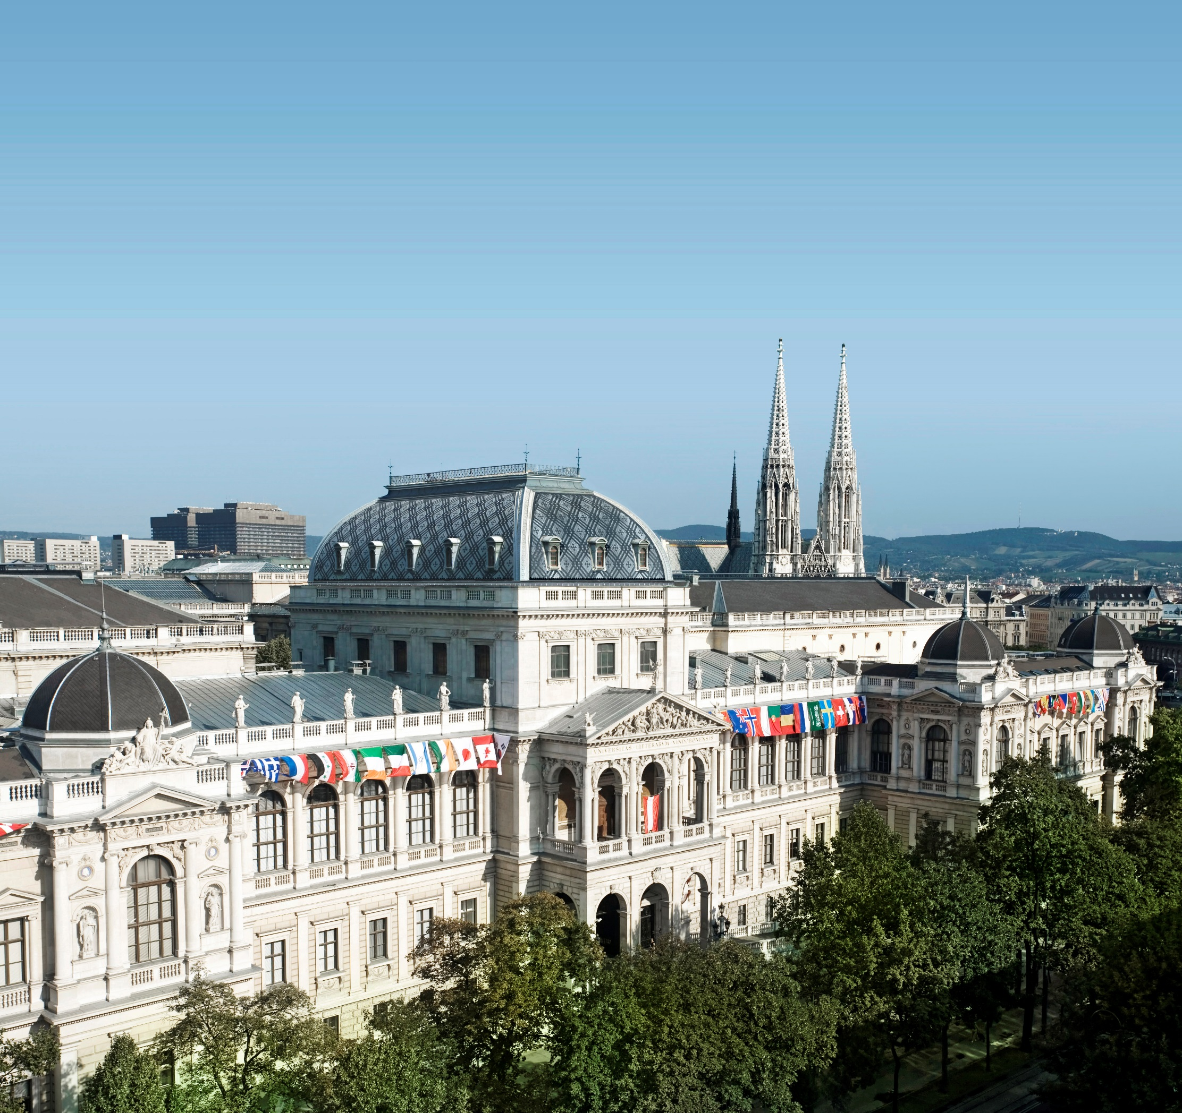


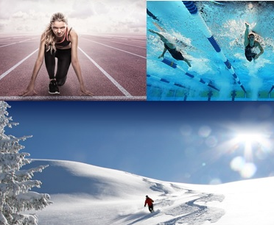
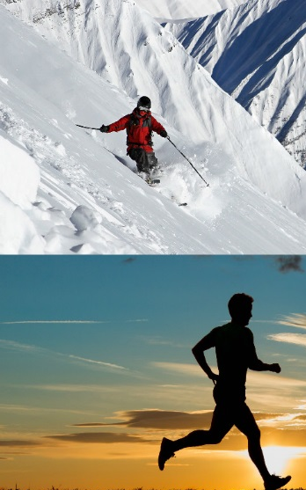

VO Sport und Kommunikation
Otmar Weiß

Slide 2

eBook

Slide 3


Slide 4
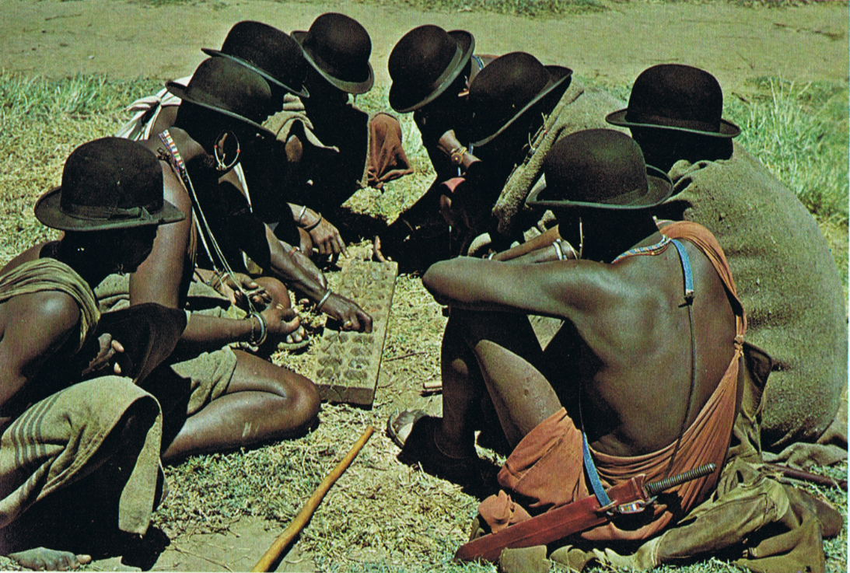
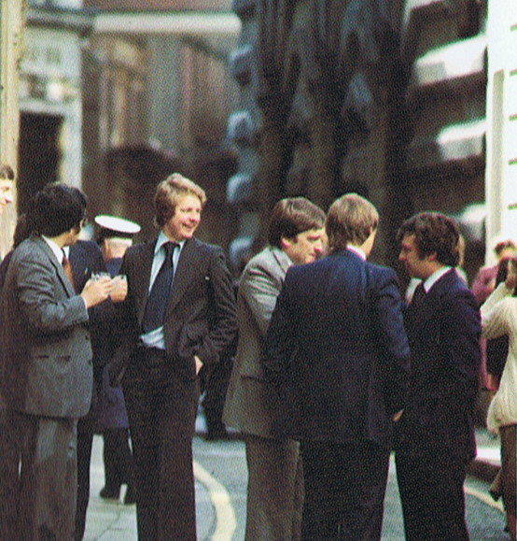
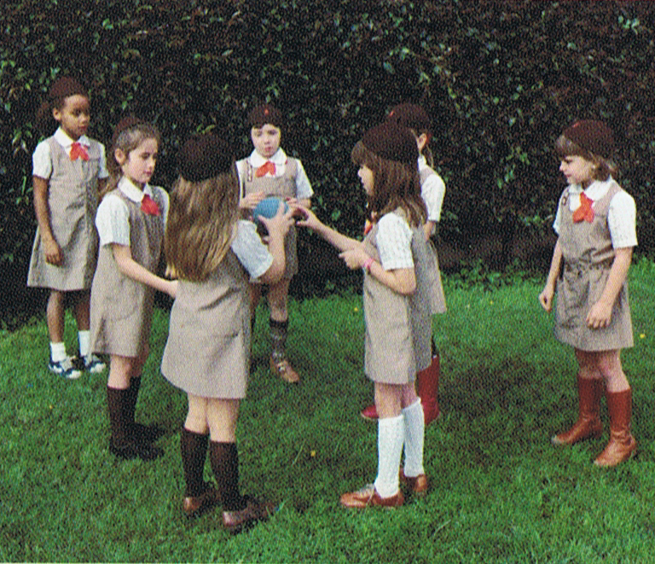
Werte sind kulturell verbreitete Vorstellungen des Wünschbaren und geben eine Orientierung. Sie bilden die Basis für Entscheidungen und motivieren menschliches Handeln.
Normen sind Regeln des Handelns oder Verhaltensforschungen der jeweiligen sozialen Umwelt an die Inhaber sozialer Positionen und Rollen; sie leiten sich aus Werten ab und dienen zu deren Verwirklichung.
Werte und Normen werden im Sozialisationsprozess verinnerlicht (internalisiert).

Slide 5
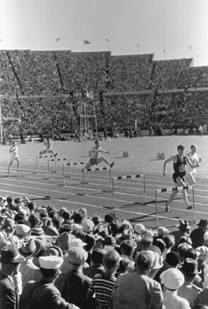
Sozialisation
ist ein Prozess der Internalisierung (Verinnerlichung) von Werten, Normen, Verhaltensmustern und sozialen Rollen, um dadurch Aufnahme (Integration) in eine Gesellschaft oder in einen Teil der Gesellschaft zu finden.
Personale Identität
(Rollen-Identität) ist die Vorstellung von sich selbst, wie man sich selbst sieht und wie man handeln möchte.
Soziale Identität
stellt die Erwartungen (Normen) dar, denen das Individuum im Interaktionsprozess gegenübersteht.

Slide 6
Primäre Sozialisation ist die Basiserfahrung, durch die der Mensch in seiner Kindheit zum Mitglied der Gesellschaft wird.
Sekundäre Sozialisation (die zirka mit Schul-beginn ansetzt) ist jeder spätere Vorgang, der eine bereits sozialisierte Person in neue Ausschnitte der objektiven Welt einweist.

Slide 7
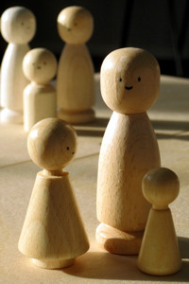
Signifikante Andere (significant others) sind Bezugspersonen oder konkrete Andere, die im Leben des Einzelnen Bedeutung haben.
Der generalisierte Andere (generalized other) steht für die Perspektiven einer universellen und abstrakten Allgemeinheit der anderen, die der Einzelne übernimmt, z. B. erwirbt ein Kind „den Sinn für Eigentum, indem es die Haltung einnimmt, die man die Haltung des generalisierten Anderen nennen kann“.

Slide 8
Dimensionen der Sozialisation
Solidarität entwickelt sich etwa vom 10. Lebensjahr an, Ich-Stärke, insbesondere aber Ich-Identität entwickeln sich im wesentlichen vom 14. Lebensjahr an.
Die eigentliche Identitätsbildung erfolgt in der Adoleszenzkrise, die oft mit dem Zwang parallel läuft, sich in gesellschaftlichen Wettbewerbssystemen durchzusetzen und in ersten Berufsrollen zu behaupten.
Quelle: Heinemann 1998
Normative Konformität
Ich-Identität
Ich-Stärke
Solidarität

Slide 9
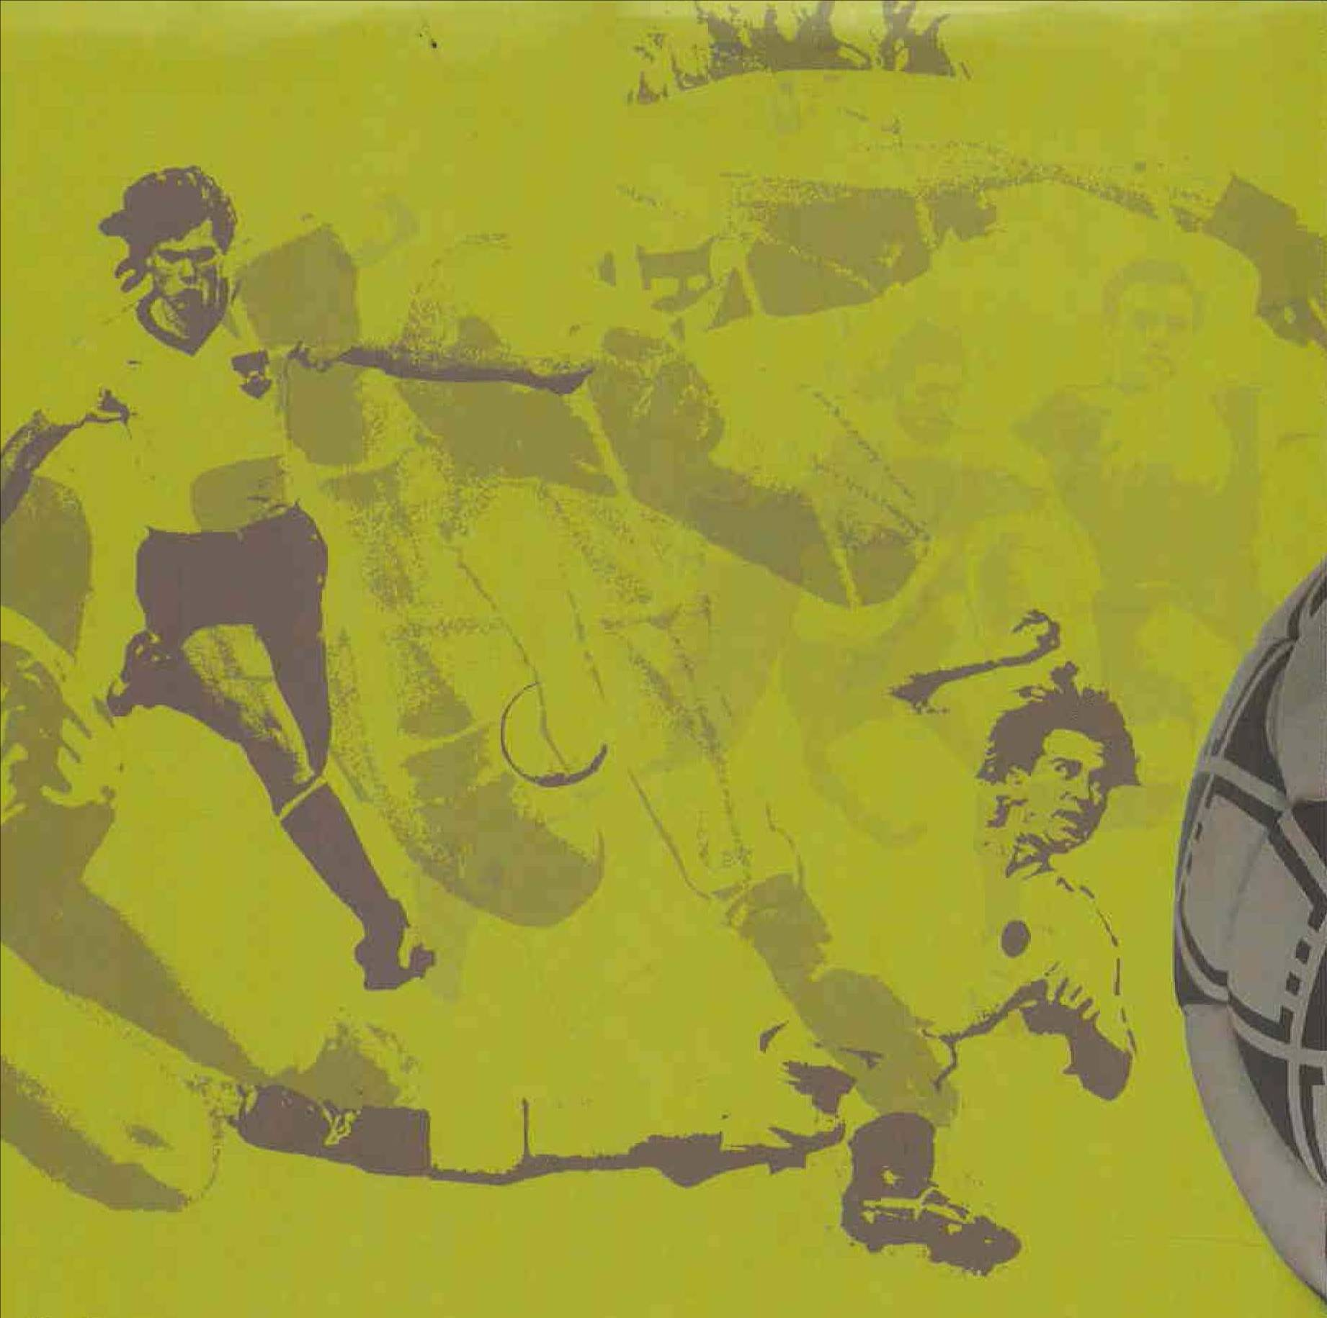
Sozialisationsinstanzen
und
Sportausübung
    Familie / signifikante Andere
    Peer group
    (Gruppe der Gleichaltrigen)
    Schule
    Massenmedien

Slide 10
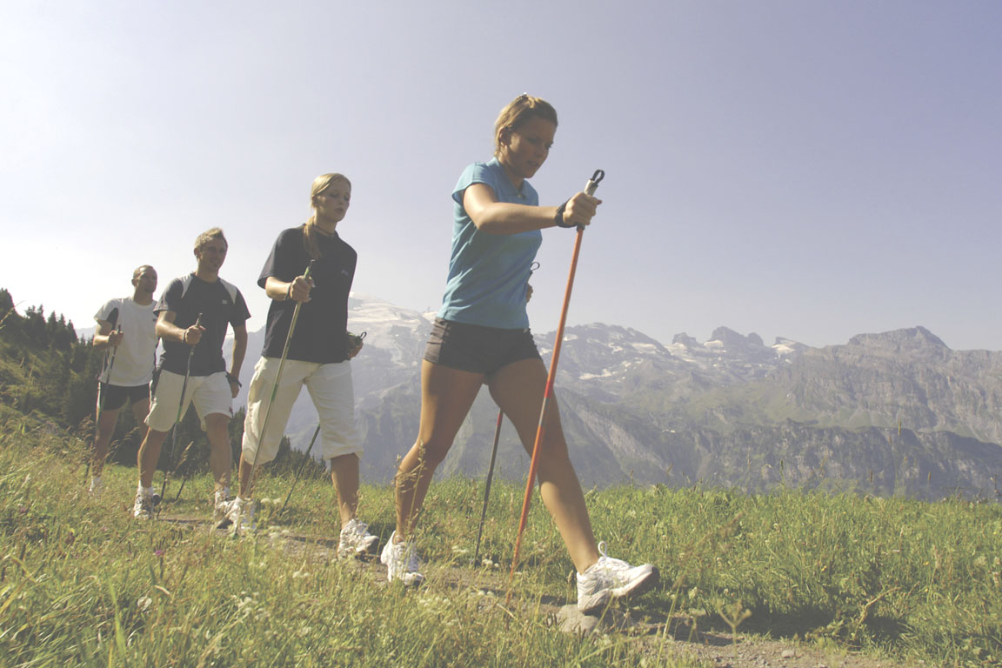
Phasen des Zusammenhangs von Sozialisation und Sport
Vorsozialisation
Sozialisation zum Sport
Sozialisation im Sport
Transfer
Resozialisation

Slide 11
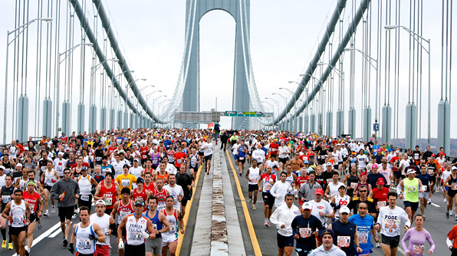
Sport & Gesellschaft
Sport & Gesellschaft

Slide 12
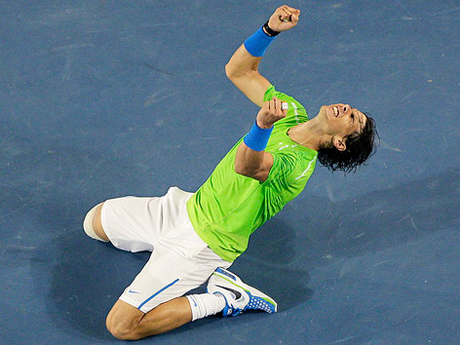
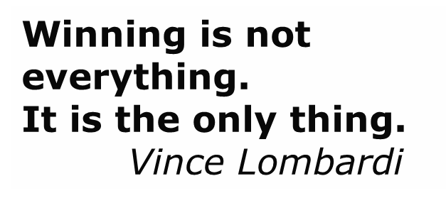

Slide 13
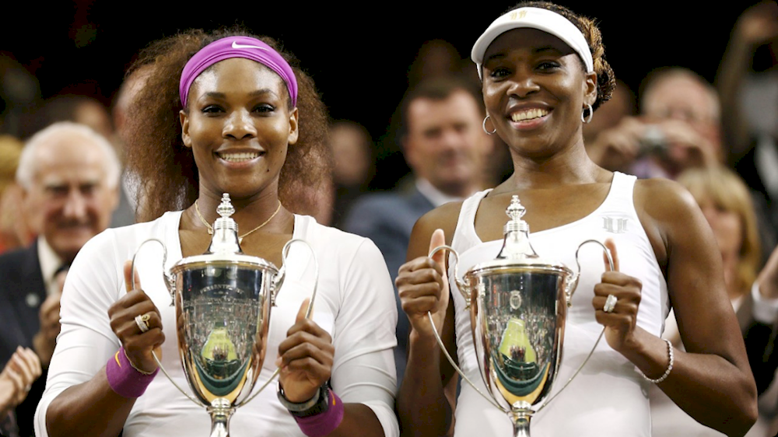
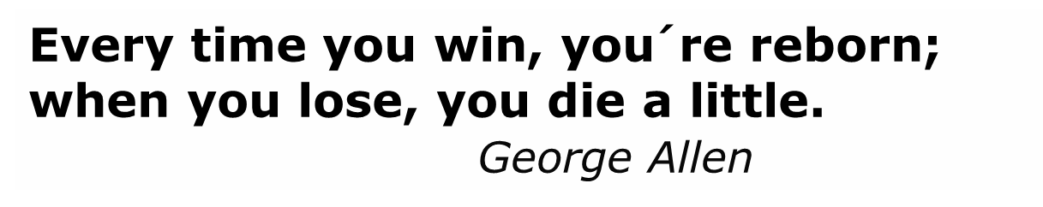

Slide 14
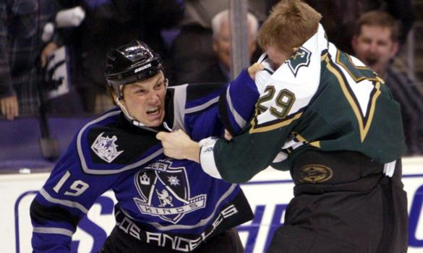
Agressiveness and Competitive Spirit
They don´t ask how you played the game
But whether you won or lost.

Slide 15
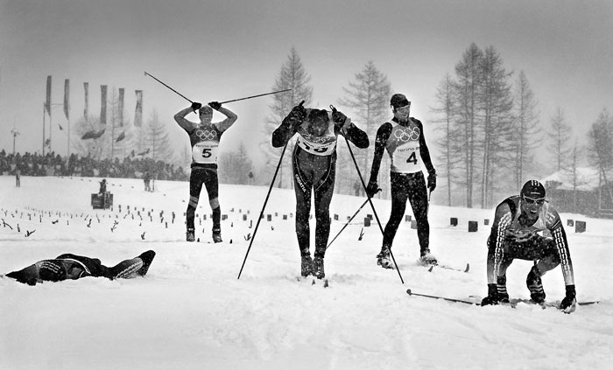
A quitter never wins, a winner never quitts.

Slide 16
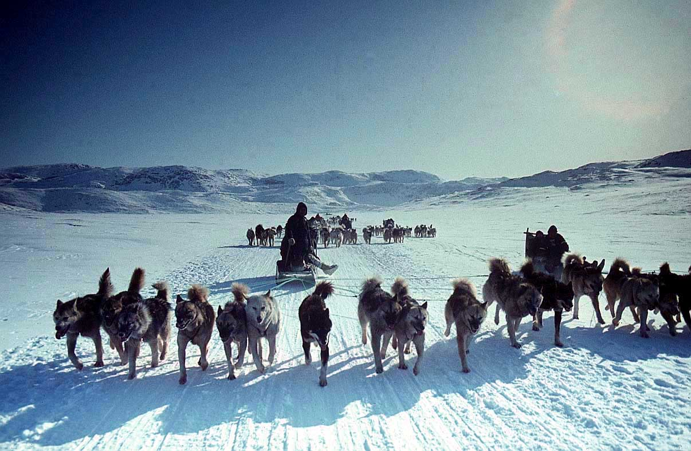
Cooperation, Dexterity

Slide 17
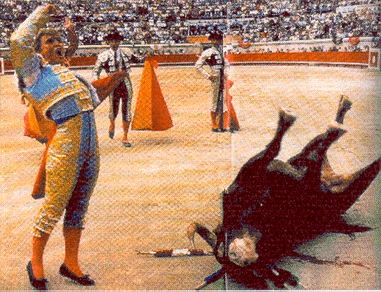

Slide 18
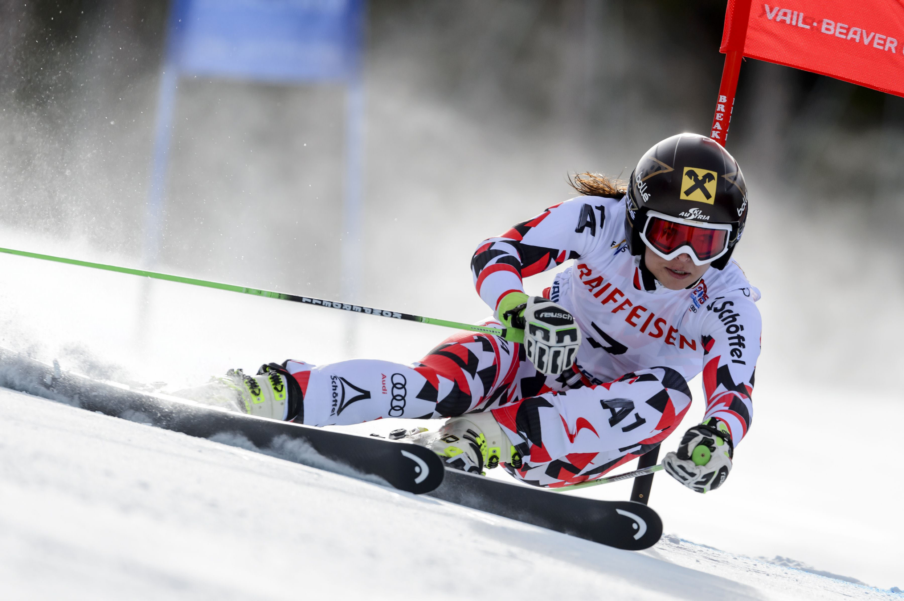
Austria

Slide 19
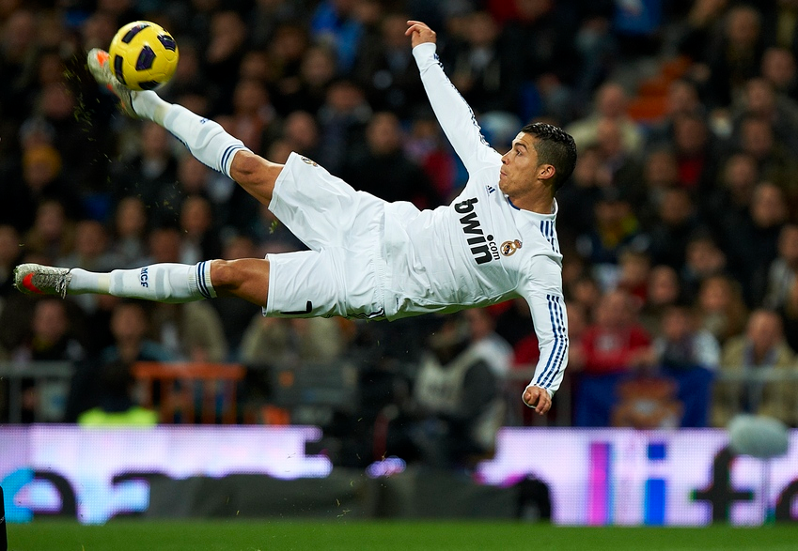

Slide 20

Soziabilität
ist die Fähigkeit des Menschen, soziale Beziehungen aufzunehmen und zu erhalten.

Slide 21
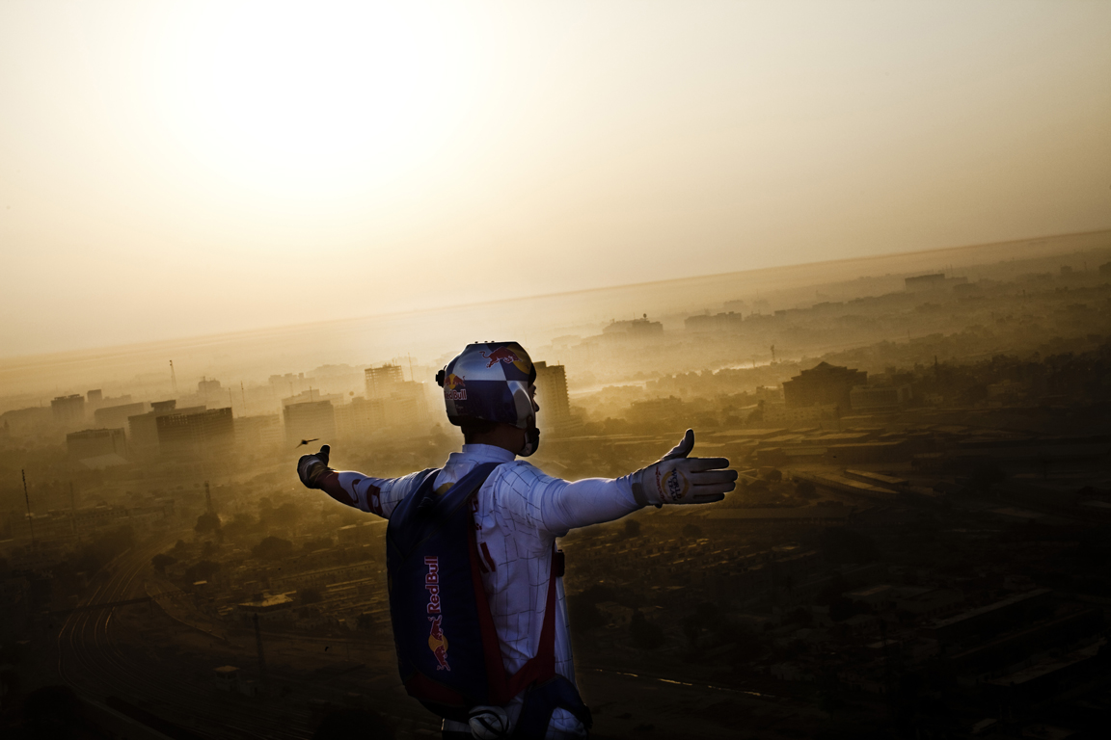
Weltoffenheit beschreibt die Sonderstellung des Menschen in der Natur; er kann beliebig variable Antriebe und Strebungen entwickeln.

Slide 22
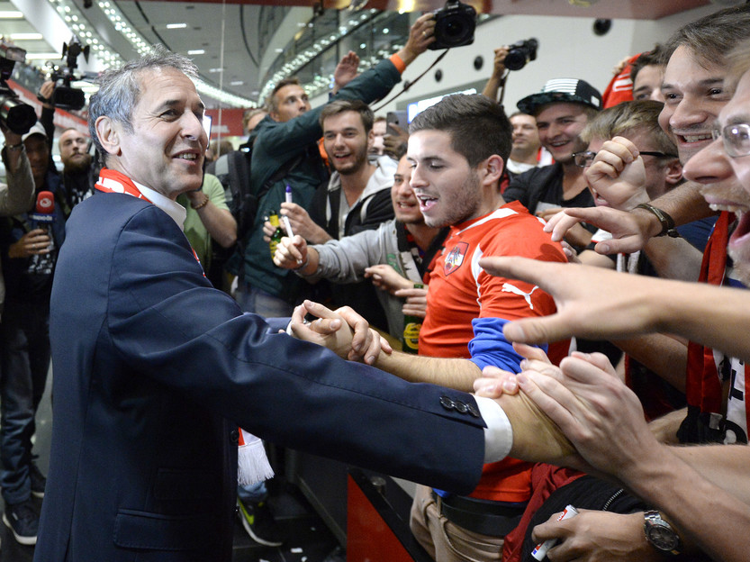
Sozialität
ist die Angewiesenheit des Menschen auf soziale Anerkennung und Identitätsbe-stätigung.

Slide 23
Werte, Normen, Rollen etc.
Individuum
Sozialisation
Werte, Normen, Rollen etc.
Sport
Sozialisation
Sport
Individuum
Sozialisation
Soziabilität
Individuum
Sozialität
Sport
Individuum
Sozialität

Slide 24
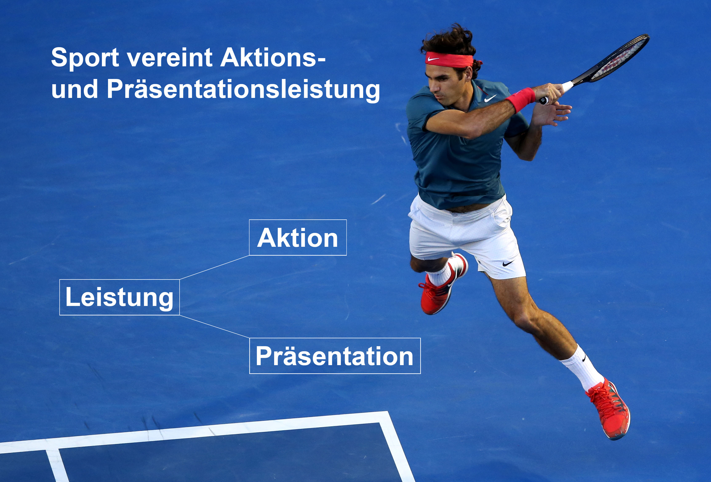

Slide 25
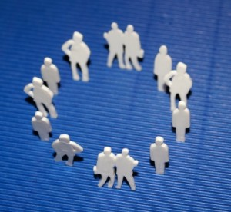
Soziale Anerkennung im Sport
Anerkennung als Zugehörige/r einer Gruppe
Anerkennung in einer zugeschriebenen Rolle
Anerkennung in einer erworbenen Rolle
Anerkennung in einer öffentlichen Rolle
Anerkennung der persönlichen Identität

Slide 26
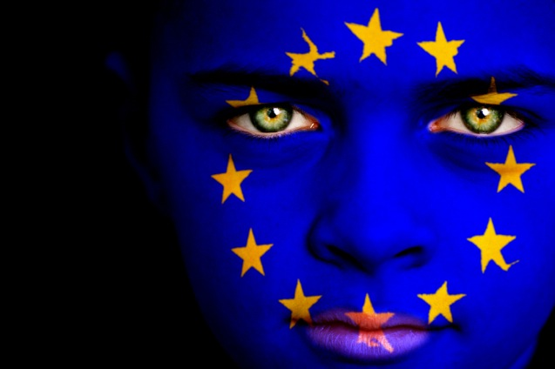
Soziale Institution kennzeichnet eine allgemein anerkannte gesellschaftliche Einrichtung, die der Befriedigung wichtiger Bedürfnisse dient und als fundamentaler Teil einer Kultur angesehen wird.
Sport ist eine körperliche Aktivität, die leistungs-, wettkampf-, erlebnis- , spiel und gesundheits-orientiert betrieben wird.

Slide 27
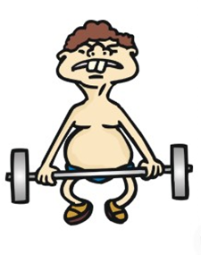
Der Körper als soziales Gebilde
Wenn wir vom Körper als sozialem Gebilde sprechen, sind folgende vier Tatbestände ge-meint:
(a) die Techniken des Körpers
(b) expressive Körperbewegungen
(c) das Körperethos
(d) die Kontrolle der Trieb-
und Bedürfnisstrukturen
Quelle: Heinemann 1998

Slide 28
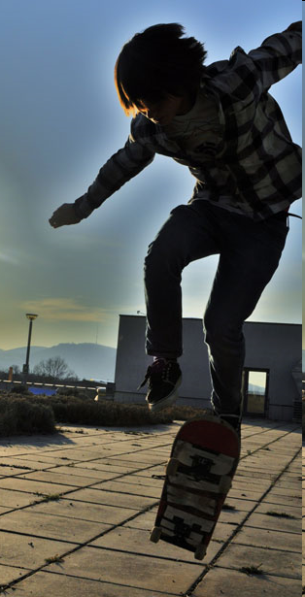
Die Techniken des Körpers
Die Art und Weise, wie üblicherweise in einer Gesell-schaft Bewegungsabläufe (z. B. Gehen, Laufen, Springen, Schwimmen) vollzogen werden.

Slide 29
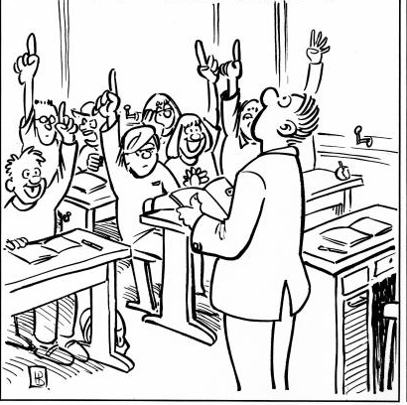
Expressive Körperbewegungen
Körperhaltungen, Gestik, Ge-sichtsausdruck usw. die als symbolische Ausdrucksformen der Selbstdarstellung und (nicht-verbalen) Kommuni-kation, also „Körpersprache“ dienen.

Slide 30
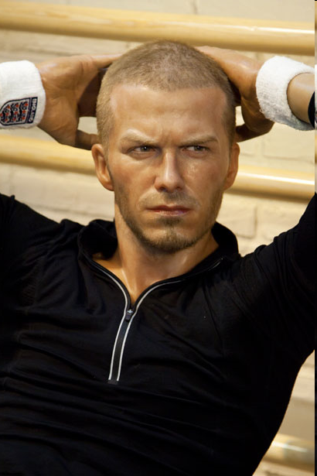
Körperethos
Vorstellungen über das Bild des eigenen Körpers (z.B. Scham- Peinlichkeitsschwellen, Schönheitsideale, seine Präsentation), das der individuellen und sozialen Identität gerecht wird

Slide 31
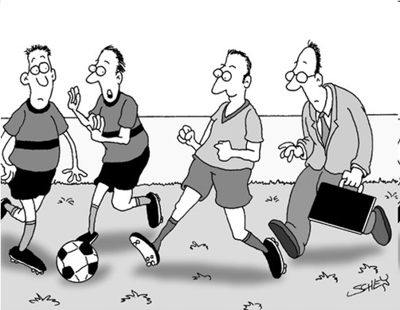
Die Kontrolle der Trieb- und Bedürfnisstrukturen
Hierbei handelt es sich um Regeln, die sich auf die „gesittete“ körperliche Distanz zu anderen beziehen (z.B. Regeln hinsichtlich Blickkontakt, Abstand zwischen Gesprächspartnern, Körperkontakt).

Slide 32
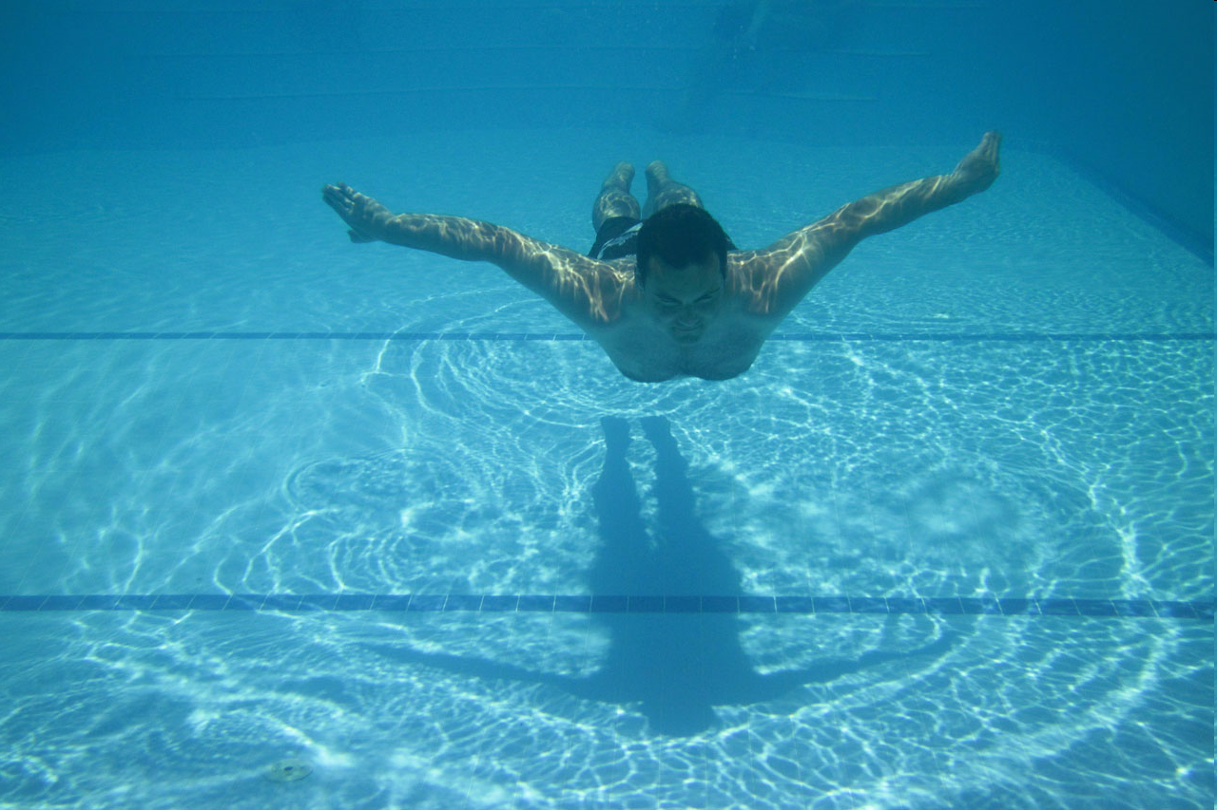
Entkörperlichung
bedeutet zum einen, dass Identität, der soziale Rang der Menschen und das Funktionieren sozialer Systeme unabhängig gegenüber körperlichen Eigenschaften und dem körperlichen Erscheinungs-bild werden, zumindest aber weniger zählen als z.B. „Intelligenz“ und „Charakter“; die Kontrollen z. B. emotionaler Regungen wie Trauer, Wut, Freude, Lachen und Weinen, zunehmen.

Slide 33
Sport
- ist eine körperliche Aktivität, die erlebnis-, gesundheits-, leistungs-, spiel- und wettkampforientiert betrieben wird.
- ist eine soziale Institution, in der Kommunikation körperlicher Leistungen stattfindet.
- are institutionalized rulegoverned contests of human physical skills.
- is an embodied, structured, goal-oriented, competitive, contest-based, ludic, physical activity.

Slide 34
Definition des Begriffs Sport nach Heinemann (1998)
1. Sport ist körperliche Bewegung
2. Sport unterliegt dem Leistungsprinzip
3. Sport ist durch soziale Normen geregelt
4. Sport ist unproduktiv

Slide 35
Positionierung einzelner Aktivitäten im Sportbegriff
Anteile der Befragten, die die jeweilige Aktivität als „Sport“ bezeichnen“
nahezu alle Fußball, Handball, Faustball, Basketball, Volleyball, Eishockey Eis laufen, Ski fahren, Skilanglauf, Skibob fahren Wasserski fahren, Sportschwimmen, Sporttauchen, Segeln, Rudern, Paddeln Rad fahren, Reiten, Geräte- / Bodenturnen, Leichtathletik, Laufen Tennis, Tischtennis Fechten, Judo/Karate, Boxen | etwa 9/10 Bergsteigen, Bergwandern, Skiwandern, Rodeln, Gymnastik/ Fitnessübungen, Fitnesstraining, Ruderboot fahren Golf spielen, Federball, Bogenschießen, Eisstock schießen, Rollschuhlaufen, Skateboard fahren, Kegeln, Bowling, Turniertanz | etwa ¾ Segelfliegen, Motorfliegen, Motorsport, Rallye, Motorradfahren, Motorboot fahren, Minigolf spielen, Wandern Gewehr-/ Pistolen schießen, Jagen, Angeln, Fischen | etwa die Hälfte Billard, Schach Kartenspielen (Turniere)
Quelle: Arge Fessel + GfK/IFES 1980

Slide 36
Ausgewählte Merkmale der 5 Sportmodelle, die das Pyramidenmodell ergänzt haben
Leistungssport
Wettkampf
Spannung
„Amateur“
Vereinsmitgliedschaft
2. „Medien Sport“
Kommerz
Medien
Wettkampf
Profi
Arbeitsvertrag
3. Freizeitsport
Spaß
Freude
Mitmachen
Selbstwert
Offene Organisation
Alternativsport
Subkultur
Körperkultur
Entspannung
Offene Organisation
Instrumenteller Sport
Soziale Dienstleistung
Soziales Erziehungsinstrument
Rehabilitationsinstrument

Slide 37
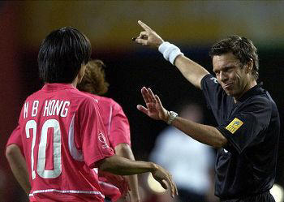
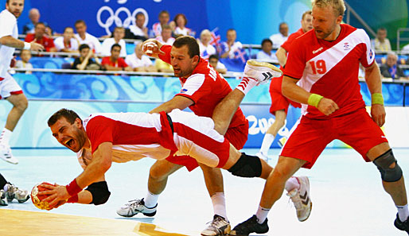
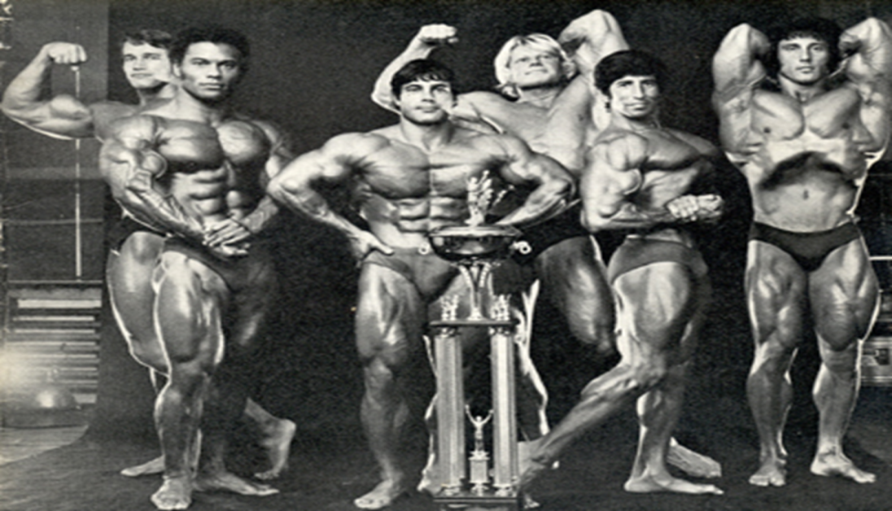
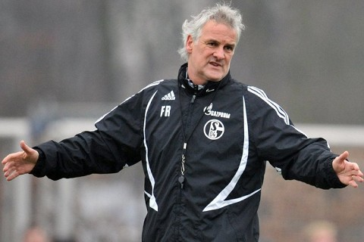
Sport & Kommunikation

Slide 38
Symbolischer Interaktionismus (Blumer 1973)
    Menschen handeln Dingen gegenüber auf Grund der Bedeutung, die diese Dinge für sie haben.
    Diese Bedeutung entsteht in einem Interaktionsprozess.
    Sie ist historisch wandelbar.

Slide 39
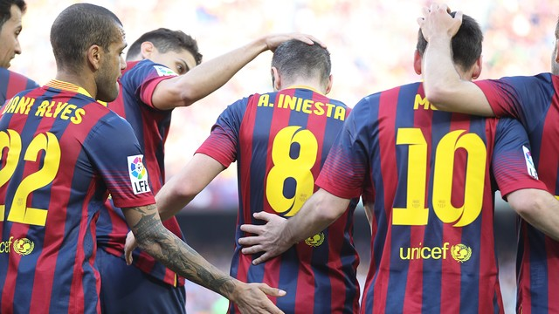
Kommunikation
Man spricht von Kommunikation, wenn die kommunikativ Handelnden Verständigung erzielen.

Slide 40
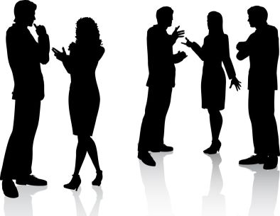
Definition Kommunikation
ist das Grundelement jeder sozialen Beziehung zwischen Menschen, bei der gegenseitig orientiertes Verhalten (durch Gestik, Mimik, Sprache u. a.) den Sinn der Verständigung hat.

Slide 41
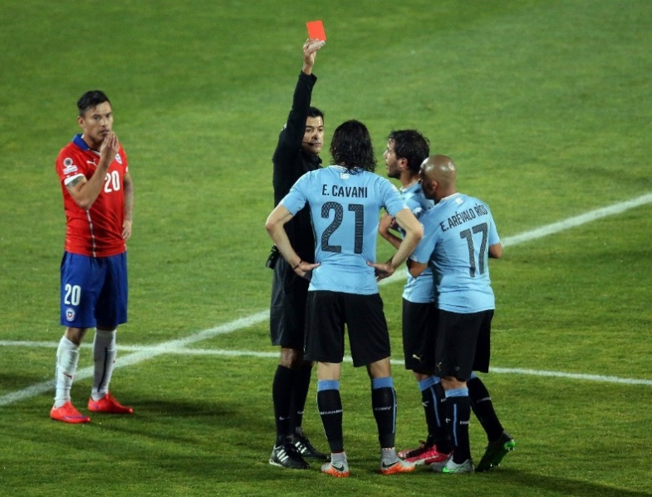
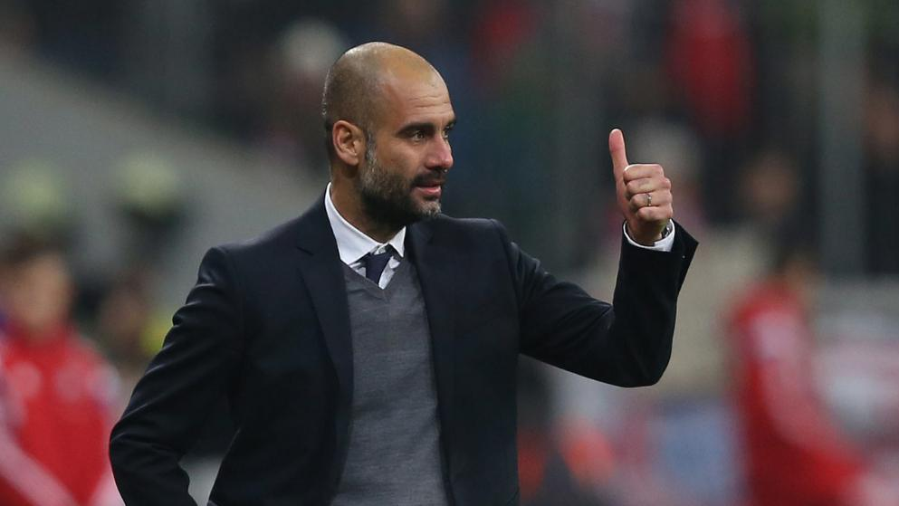
Definition Signifikante Symbole
Signifikante Symbole sind Zeichen, die für die Kommunikationspartner den gleichen Sinn haben, sie lösen in dem das Symbol setzenden Individuum die gleichen Haltungen aus wie in dem darauf reagierenden Individuum.
Quelle: Mead 1973, S. 83

Slide 42

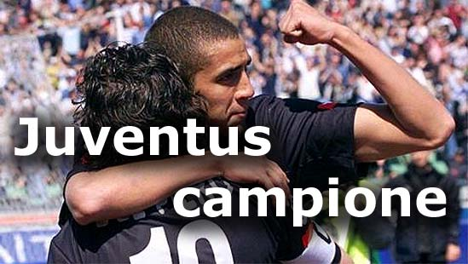
Pl. | Team | Sp. | Si. | Un. | Ni. | T+ | T- | TD | Pu.
1. | Juventus Turin | 32 | 20 | 9 | 3 | 59 | 24 | 35 | 69
2. | Inter Mailand | 32 | 18 | 7 | 7 | 60 | 36 | 24 | 61
3. | AC Milan | 32 | 17 | 7 | 8 | 50 | 25 | 25 | 58
4. | Lazio Rom | 32 | 14 | 15 | 3 | 53 | 29 | 24 | 57
5. | Chievo Verona | 32 | 16 | 6 | 10 | 48 | 35 | 13 | 54
6. | AC Parma | 32 | 13 | 11 | 8 | 50 | 34 | 16 | 50
7. | Udinese Calcio | 32 | 14 | 8 | 10 | 34 | 34 | 0 | 50
8. | AS Roma | 32 | 13 | 9 | 10 | 54 | 44 | 10 | 48
9. | Brescia Calcio | 32 | 9 | 14 | 9 | 33 | 33 | 0 | 41
10. | FC Bologna | 32 | 10 | 11 | 11 | 38 | 42 | -4 | 41
11. | AC Perugia | 32 | 10 | 11 | 11 | 38 | 44 | -6 | 41
12. | FC Empoli | 32 | 9 | 10 | 13 | 35 | 43 | -8 | 37
13. | FC Modena | 32 | 9 | 10 | 13 | 28 | 44 | -16 | 37
14. | Atalanta Bergamo | 32 | 6 | 14 | 12 | 31 | 45 | -14 | 32
15. | Reggina Calcio | 32 | 8 | 8 | 16 | 34 | 52 | -18 | 32
16. | FC Piacenza | 32 | 7 | 6 | 19 | 38 | 57 | -19 | 27
17. | Calcio Como | 32 | 3 | 12 | 17 | 27 | 55 | -28 | 21
18. | AC Torino | 32 | 4 | 8 | 20 | 22 | 56 | -34 | 20
Italien Serie A

Slide 43
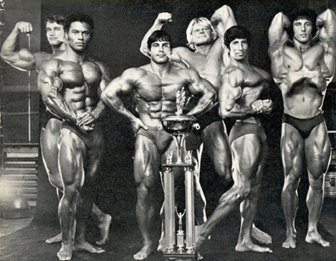

Slide 44
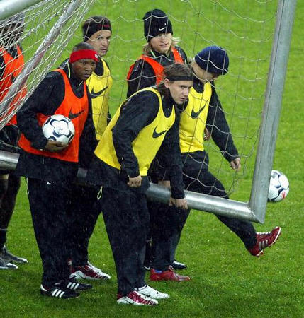
Die Sportler verhalten sich sinnvoll zueinander, wenn sie sich gegenseitig in ihrer „besonderen Identität“
(z.B.: Stürmer im Fußball) anerkennen. Erst dann erhalten Handlungen Bedeutungen, und erst dann gibt es Motive, sie auszuführen.

Slide 45
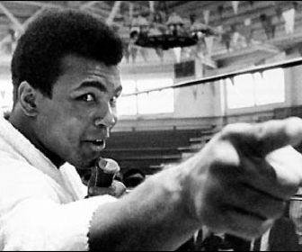
Selbstbewusstsein
  ist das Einnehmen der vermeintlichen Haltungen, die wir in anderen auslösen.

Slide 46
Der Homo socius ist auch im Sport immer und im gleichen Maßstab ein Homo communicans.

Slide 47
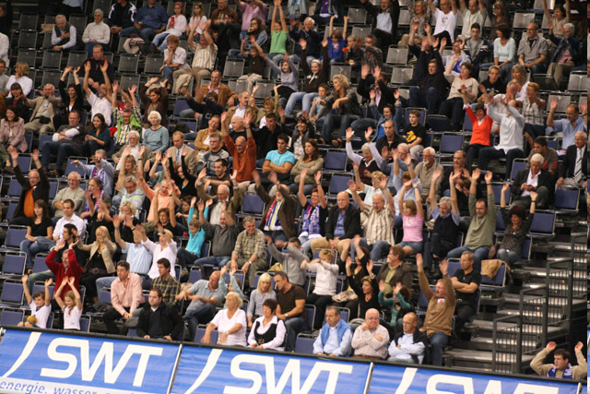
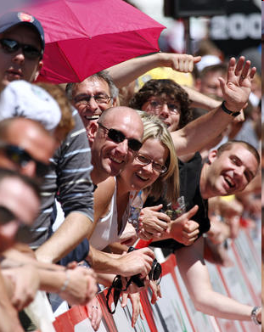
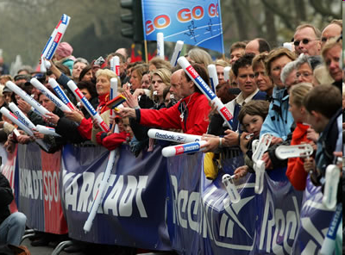
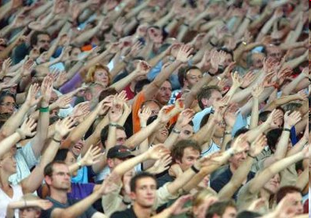
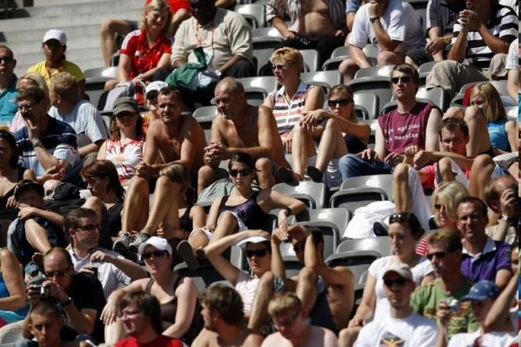
Sportzuschauer

Slide 48
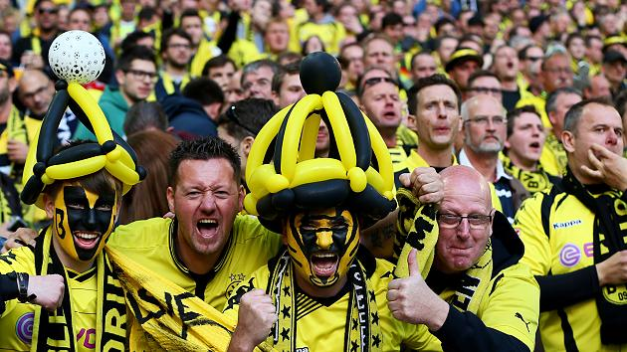
Die Identifikation ist der Psychoanalyse als früheste Äußerung einer Gefühlsbindung an eine andere Person bekannt. Das Individuum kann im Vorgang der Identifikation Antriebe als erfüllt erleben, deren reale Befriedigung ihm teils aus gesellschaftlichen, teils aus individuellen Gründen, versagt ist.

Slide 49
Miterleben des Zuschauers – bioelektrische Aktivitäten (körperliche Aktivierungssymptome)
Die Involvierung des Zuschauers ist durch ein betontes kinästhetisches Verständnis charakterisiert, das ihn mit dem aktiven Sport verbindet. Das bedeutet ein Mitgehen und eine intensive Identifikation mit den Aktiven, weshalb das Sporterlebnis von Aktiven und Zuschauern in vielerlei Hinsicht ein ähnliches ist und es eher quantitative denn qualitative Differenzen gibt.

Slide 50

Werte, Normen, Rollen etc.
Individuum
Sozialisation
Werte, Normen, Rollen etc.
Sozialisation
Sport
Sport
Individuum
Sozialisation
Soziabilität
Individuum
Sozialität
Sport
Individuum
Sozialität

Slide 51
Bindeglied zwischen Individuum und Gesellschaft sind Werte und Normen
Individuum Gesellschaft oder
gesellschaftliche Gruppe
Menschl. Grundbedürfnis gesellschaftliche Werte
Soziale Anerkennung und Normen
Sport Gesellschaft
Sport gesellschaftliche Werte
und Normen
Soziale Anerkennung gesellschaftliche Werte
Im Sport und Normen
Soziale Anerkennung erfolgt auf der Basis gesellschaftlicher Werte und Normen
Sport ist ein Mikrokosmos der Gesellschaft
Gesellschaftliche Werte und Normen finden sich im Sport wieder
Soziale Anerkennung im Sport erfolgt auf der Basis jener Werte und Normen, die sowohl im Sport als auch in der Gesellschaft vorherrschen

